Slide 1

보행자의 안전한 보행을 돕는
‘도로 드림’프로젝트
제안을 위한 데이터 분석
꿈드림팀

Slide 2



PART 1
도로 드림 개요

Slide 3
“
도로 드림 프로젝트
”

Slide 4
도로를
도로
돌려 드림

Slide 5






01
목적
02
03
04
보행자 교통 사고 감소
도시 환경 개선
지역 경제 활성화

Slide 6
01
데이터
02
03
04
안전 데이터
환경 데이터
지역 경제 데이터
보행자 교통사고 데이터
도시별 미세먼지 데이터
주민등록인구 및 세대 현황
자동차 등록 현황
도시별 오존 대기오염도
행정구역 면적 데이터
시도별 추정 교통량 데이터
CO2 / NO2 / SO2별 대기 오염도
관광 지출액 데이터
교통 혼잡 지표 데이터
전국 도시공원 정보 데이터
관광지 개수 및 관광객 수 데이터
출처 : 교통사고정보개방시스템, View-T
출처 : 국가통계포털, 공공데이터포털
출처 : 행정안전부, 한국관광데이터랩

Slide 7






01
분석 프로세스
02
03
04
예외 처리 및
도로 검증
도로 드림
프로젝트 실행
시도 선정
지역구 선정
도로 선정

Slide 8

PART 2
시도 선정

Slide 9
01
지수 설정
02
03
04
안전 지수
환경 지수
관광 지수
( 보행 중 사망자 수 * 4 )
총 공원 면적
지역 관광지 개수
———————————
—————————
—————————
도시 인구
해당 지역 면적
해당 지역 인구수
+
+
+
( 보행 중 부상자 수 * 1 )
대기 오염 변수들의 합
관광 지출액
———————————
———————————
—————————
도시 인구
6
관광객 수
참고 : EOI , PDI 지수
참고 : 한국관광문화연구원 연구보고서

Slide 10

01
가중치 및 점수 산정
02
03
04
70%
20%
10%
안전 지수
환경 지수
관광 지수
연도별 합산 점수 = (안전지수*0.7) + (환경지수*0.2) + (관광지수*0.1)
최종 합산 점수 = 2018 합산 점수 + 2019 합산 점수 + 2020 합산 점수 + 2021 합산 점수

Slide 11
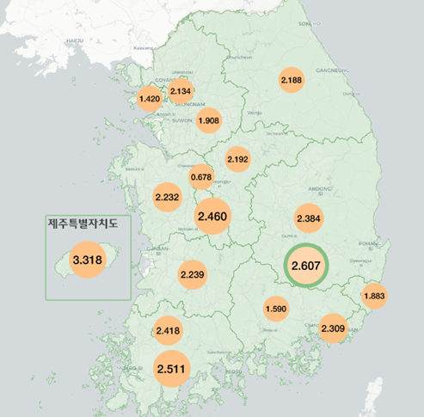
01
시도 선정
02
03
04
지역명 | 2018 | 2019 | 2020 | 2021 | 합계
제주도 | 0.829 | 0.833 | 0.831 | 0.824 | 3.317
대구광역시 | 0.626 | 0.648 | 0.669 | 0.661 | 2.606
전라남도 | 0.609 | 0.625 | 0.635 | 0.639 | 2.510
대전광역시 | 0.590 | 0.607 | 0.624 | 0.637 | 2.460
광주광역시 | 0.589 | 0.602 | 0.606 | 0.619 | 2.418
경상북도 | 0.585 | 0.590 | 0.606 | 0.602 | 2.384
. . . | . . . | . . . | . . . | . . . | . . .

Slide 12




PART 3
지역구 선정

Slide 13
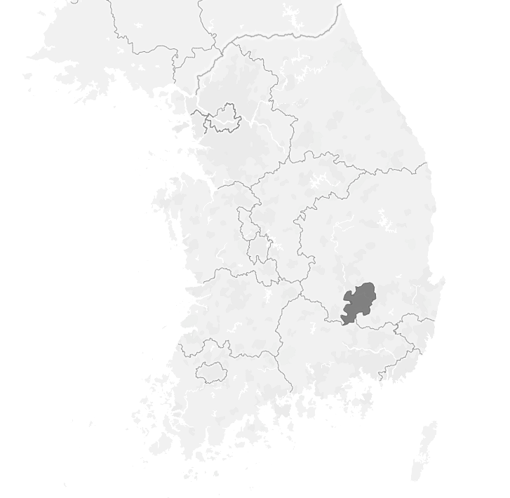
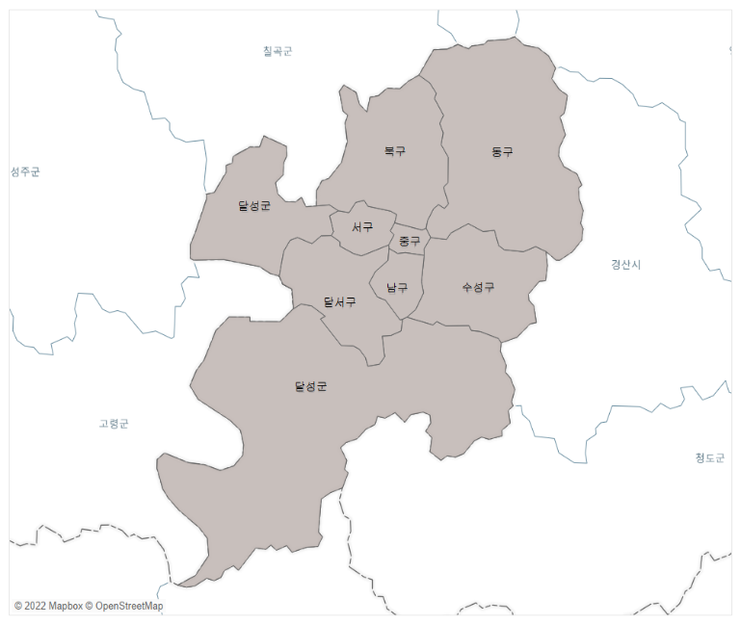
01
지역구 선정
02
03
대구광역시
04

Slide 14
01
상관 분석
02
03
04
변수들 간에
어떤 상관되는 관계가 있는지
분석하는 분석 기법

Slide 15
01
상관 분석 변수
02
03
04
구별
보행자
교통사고량
구별
시간대별
추정교통량
구별
혼잡빈도
강도
구별
혼잡시간
강도
구전체
추정교통량
구별
공원
총면적
구별
공원
개수
구별
관광객 수
관광지
개수
구별
시간별
사고량
구별
인구수
차량
등록대수

Slide 16

01
상관 분석 결과
02
03
관광지개수 (구) | 1.00 | -0.45 | -0.23 | -0.44 | -0.08 | -0.26 | -0.48 | -0.55 | -0.51 | -0.43 | -0.29 | -0.44
전체추정교통량 (구) | -0.45 | 1.00 | 0.42 | -0.54 | -0.51 | -0.64 | 0.20 | -0.31 | -0.51 | 0.28 | 0.44 | -0.48
시간대 (구) | -0.23 | 0.42 | 1.00 | -0.22 | -0.18 | -0.26 | 0.37 | -0.13 | -0.20 | 0.10 | 0.14 | -0.20
차량등록대 (구) | -0.44 | -0.54 | -0.22 | 1.00 | 0.64 | 0.93 | 0.30 | 0.94 | 0.99 | 0.19 | 0.08 | 0.96
공원총면적 (구) | -0.08 | -0.51 | -0.18 | 0.64 | 1.00 | 0.60 | 0.13 | 0.67 | 0.62 | -0.32 | -0.16 | 0.58
공원개수 (구) | -0.26 | -0.64 | -0.26 | 0.93 | 0.60 | 1.00 | 0.29 | 0.89 | 0.91 | 0.33 | 0.18 | 0.86
시간별사고 (구) | -0.48 | 0.20 | 0.37 | 0.30 | 0.13 | 0.29 | 1.00 | 0.43 | 0.31 | 0.53 | 0.42 | 0.20
보행자사고량 (구) | -0.55 | -0.31 | -0.13 | 0.94 | 0.67 | 0.89 | 0.43 | 1.00 | 0.92 | 0.34 | 0.35 | 0.90
인구수(구) | -0.51 | -0.51 | -0.20 | 0.99 | 0.62 | 0.91 | 0.31 | 0.92 | 1.00 | 0.19 | 0.02 | 0.94
혼잡빈도강도 (구) | -0.43 | 0.28 | 0.10 | 0.19 | -0.32 | 0.33 | 0.53 | 0.34 | 0.19 | 1.00 | 0.79 | 0.10
혼잡시간강도 (구) | -0.29 | 0.44 | 0.14 | 0.08 | -0.16 | 0.18 | 0.42 | 0.35 | 0.02 | 0.79 | 1.00 | 0.08
관광객수 (구) | -0.44 | -0.48 | -0.20 | 0.96 | 0.58 | 0.86 | 0.20 | 0.90 | 0.94 | 0.10 | 0.08 | 1.00
 | 관광지 개수 (구) | 전체추정교통량 (구) | 시간대(구) | 차량등록대수 (구) | 공원총면적 (구) | 공원개수(구) | 시간별사고(구) | 보행자사고량(구) | 인구수(구) | 혼잡빈도강도(구) | 혼잡시간강도(구) | 관광객수 (구)
변수명 | 상관관계
차량등록대수 | 0.94
구별 공원 총 면적 | 0.67
구별 공원 개수 | 0.89
구별 관광객 수 | 0.90
구별 혼잡빈도강도 | 0.34
구별 혼잡시간강도 | 0.35
구별 인구수 | 0.92
04

Slide 17
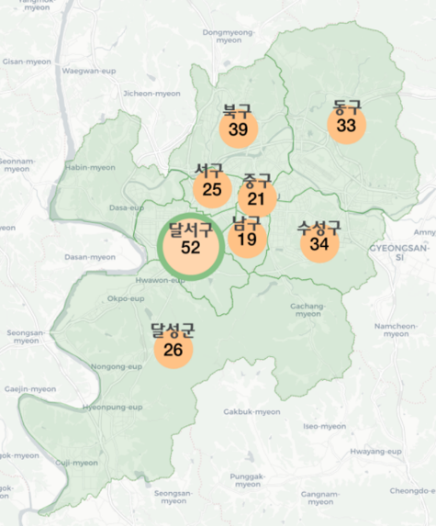
01
지역구 선정 점수
02
03
구 | 인구수 | 혼잡 빈도 강도 | 혼잡시간강도 | 공원 개수 | 공원면적 | 차량등록대수 | 관광객수 | TOTAL
달서구 | 8 | 7 | 6 | 8 | 8 | 8 | 8 | 52
북구 | 7 | 6 | 5 | 5 | 5 | 6 | 7 | 39
수성구 | 6 | 1 | 2 | 4 | 4 | 7 | 6 | 34
동구 | 5 | 4 | 3 | 7 | 7 | 5 | 5 | 33
달성군 | 4 | 3 | 1 | 6 | 6 | 4 | 3 | 26
서구 | 3 | 8 | 6 | 2 | 2 | 3 | 1 | 25
중구 | 1 | 4 | 8 | 1 | 1 | 2 | 4 | 21
남구 | 2 | 2 | 4 | 2 | 2 | 1 | 2 | 19
04

Slide 18


PART 4
도로 선정

Slide 19
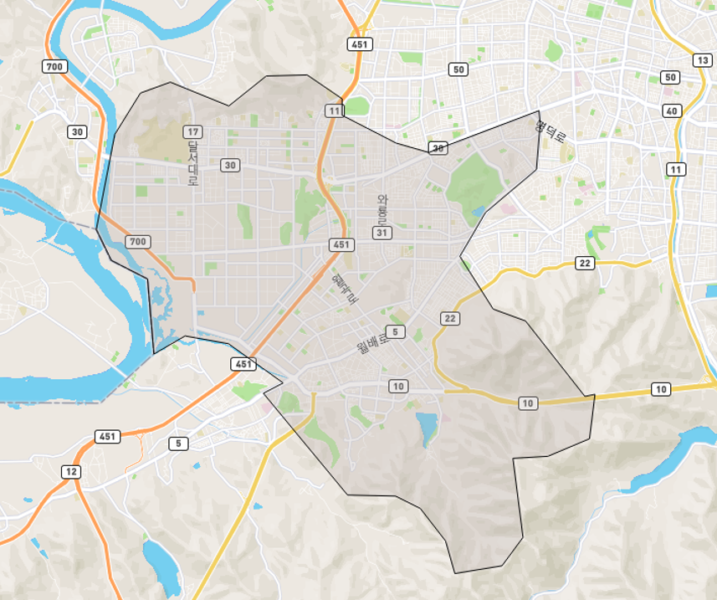
01
도로 선정
02
03
04
달서구

Slide 20
01
K-Means 군집 분석
02
03
04
각 데이터의 유사성을 측정하여
다수의 군집을 중심기반으로 나누고
군집 간의 상이성을 확인하는 분석

Slide 21
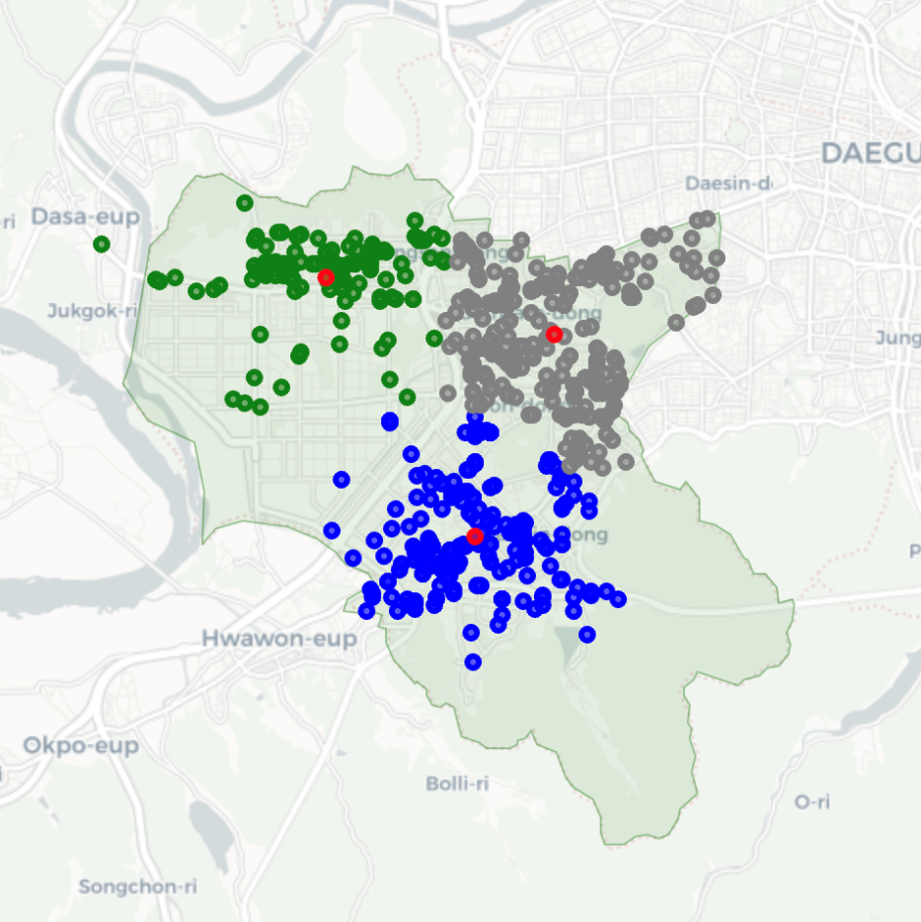
01
분석 결과
02
03
04

Slide 22
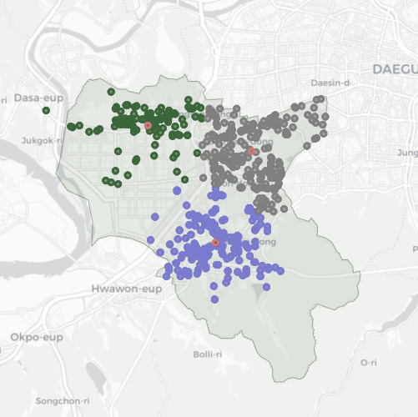
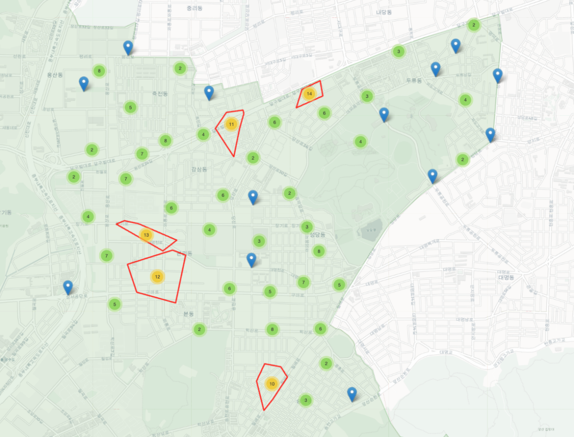
01
folium 지도 시각화 분석
02
03
04
14
11
내용을 입력하세요
13
12
10

Slide 23



목적 : 실현성을 높이기 위함
01
예외 처리
02
03
목적: 실현성을 높이기 위함
04
2차선 이상 대로 근방에서 일어난 사고
아파트 단지 및 상가 주차장에서 일어난 사고
교차로에서 일어난 사고

Slide 24
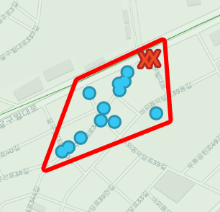
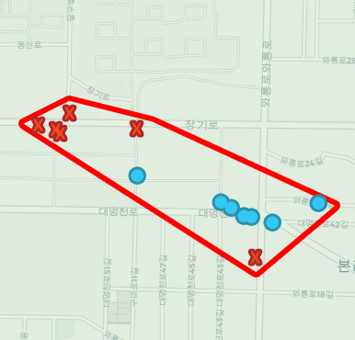
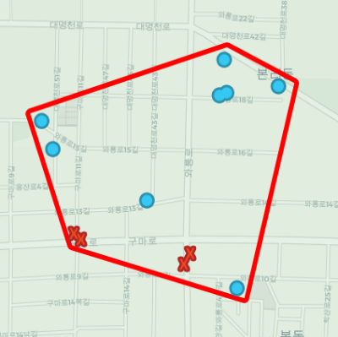
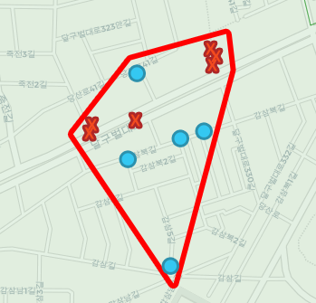
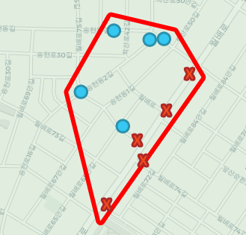
01
군집 선정
02
03
1번 군집
- 사고량 14
2번 군집
- 사고량 13
04
3번 군집
- 사고량 12
4번 군집
- 사고량 11
5번 군집
- 사고량 10

Slide 25

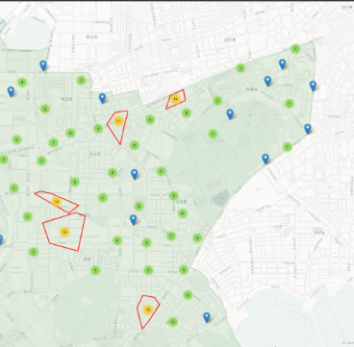

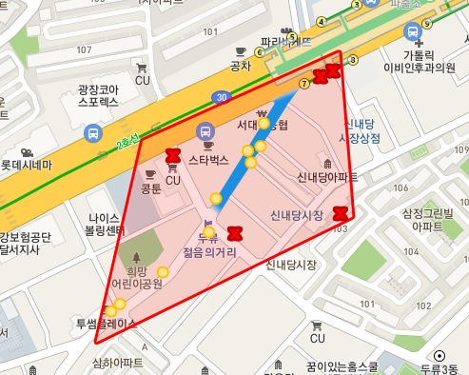

01
군집 및 도로 선정
02
03
04
14
보행자 사고량
달구벌대로344길

Slide 26



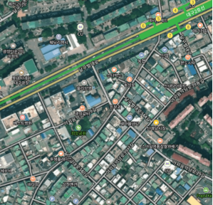
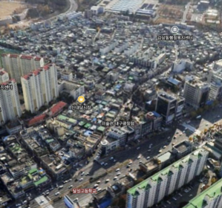
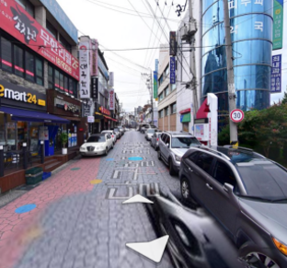

01
도로 검증
02
03
04
위성지도
항공뷰
로드뷰

Slide 27
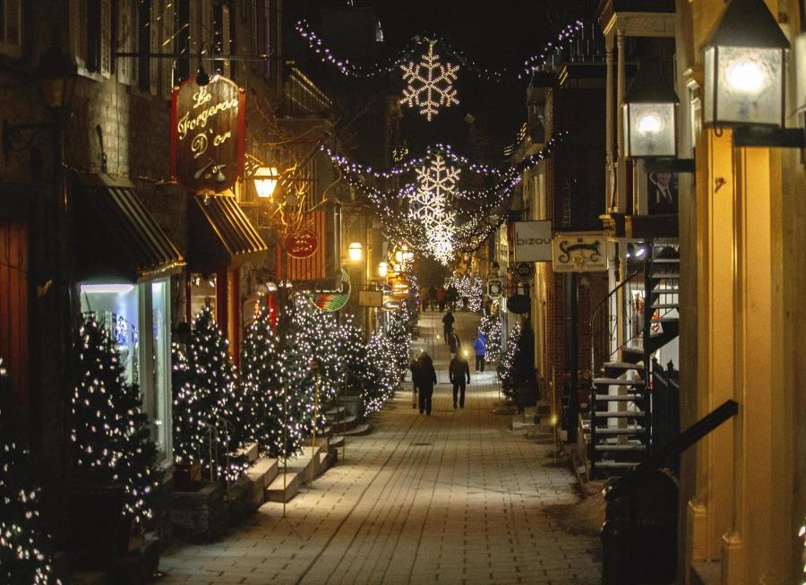
”
도로 드림 프로젝트
1. 실제로 보행자의 안전을 위협하는 도로
2. 해당 도로에 접근할 수 있는 우회로 존재
3. 역세권으로 보행자의 접근성 우수
4. 근방에 초등학교, 공원, 문화시설이
다수 존재
출처: vecteezy.com

Slide 28


대안 1
- 시간별 시행
23
00
1. 선정된 달구벌대로344길의
보행자 사고 시간 분석
2. 사고 발생 시간이 15시 - 23시 사이
3. 15시 - 23시 사이에 차량 통행을 제한
18
06
15
12

Slide 29


대안 2
- 주정차 단속
- 주정차 차량을 단속함으로써 차량과
보행자의 통행을 원활하게 할 수 있음
대안 3
- 인도 / 차도 분리
- 인도와 차도를 정확하게 분리해줌으로써
보행자 교통사고를 감소할 수 있음

Slide 30
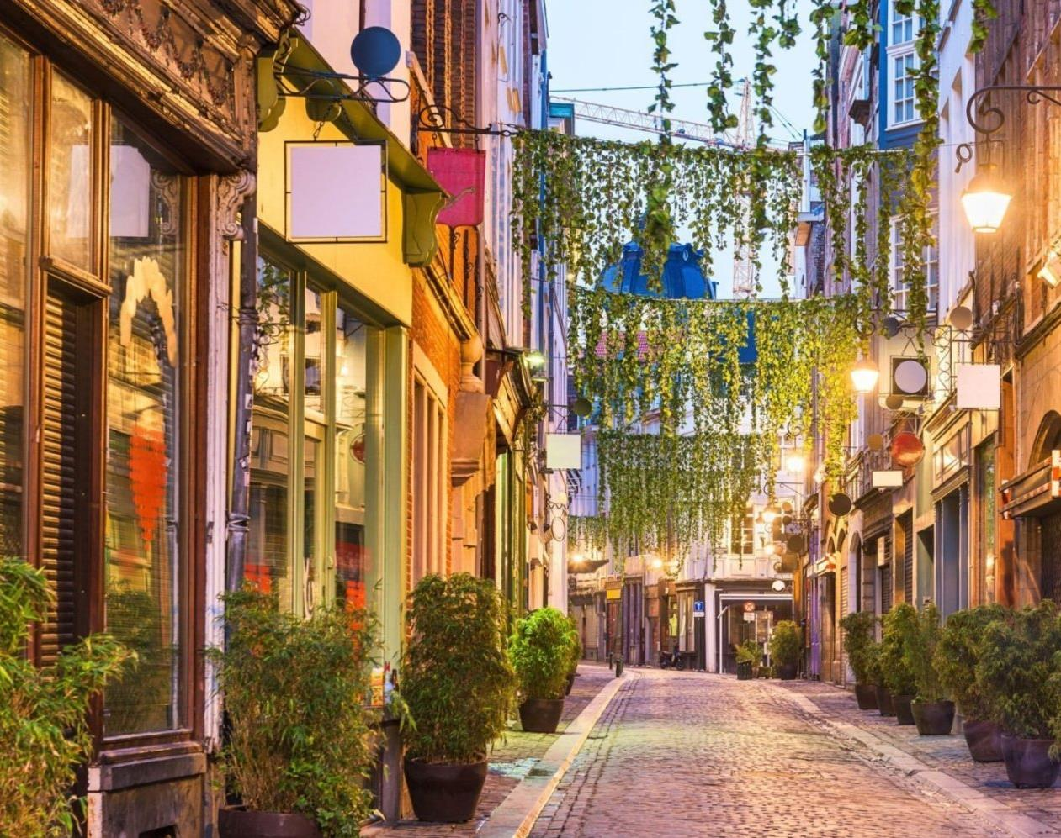

Thank you
출처: © Sean Pavone / Alamy Stock Photo

